Slide 1
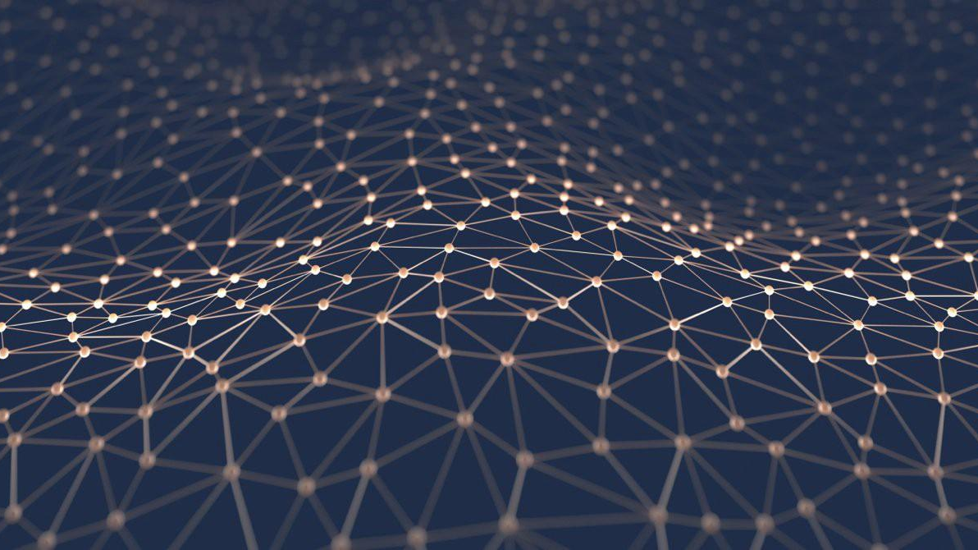
Redes Generativas Adversarias
Lidia Sánchez Mérida

Slide 2
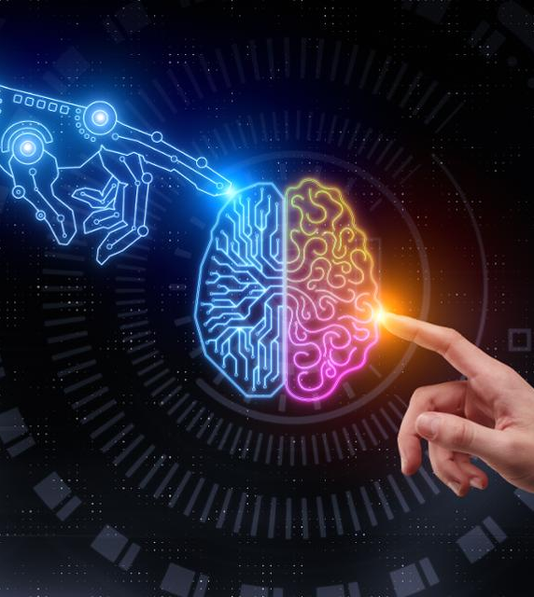
Introducción
Origen
Arquitectura y entrenamiento
Aplicaciones
Ventajas y dificultades
Variantes
Caso práctico
Conclusiones

Slide 3
Introducción
RRNN utilizadas para simular el comportamiento humano.
Detección de objetos en imágenes.
Análisis de características.
Clasificación.
Resolución de problemas.
¿Crear nuevo contenido?
Redes generativas adversarias.
Modelos generativos.
Aprendizaje no supervisado.
Competición entre dos redes.

Slide 4
Origen
Ian Goodfellow de la Universidad de Montreal.
Red neuronal generativa.
Analiza el conjunto de entrenamiento real.
Obtiene la distribución de probabilidad.
Genera muestras.
Clasificador.
Real.
Sintética.
Entrenamiento conjunto, funciones de coste diferentes.

Slide 5
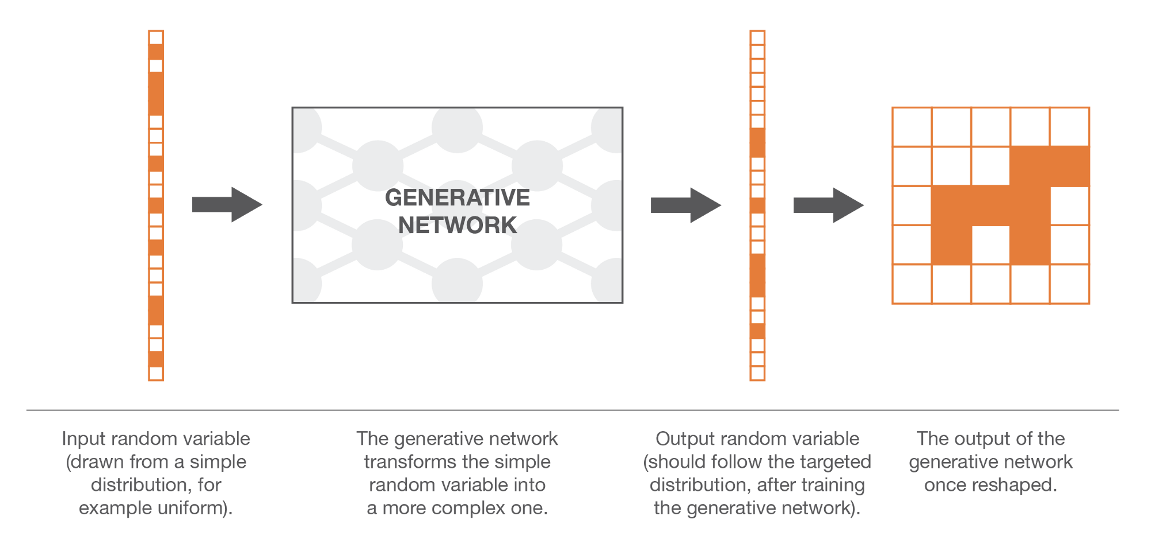
Arquitectura
Generador.
Genera una imagen al azar.
Aplica la función de transformación.
Genera una nueva imagen.

Slide 6
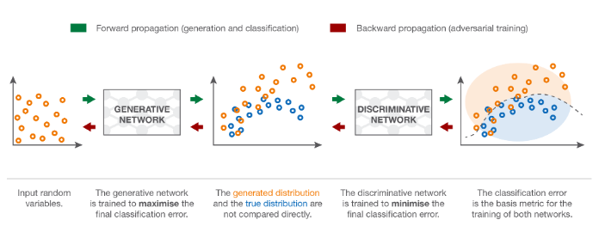
Entrenamiento
Entrenamiento indirecto.
Gradiente Descendente.
Generador: minimizar el acierto del discriminador.
Discriminador: minimizar el error de clasificación.
Primer planteamiento: Minimax .
Discriminador muy avanzado.
Desaparece el gradiente del generador.
Generador: maximizar el error del discriminador.

Slide 7
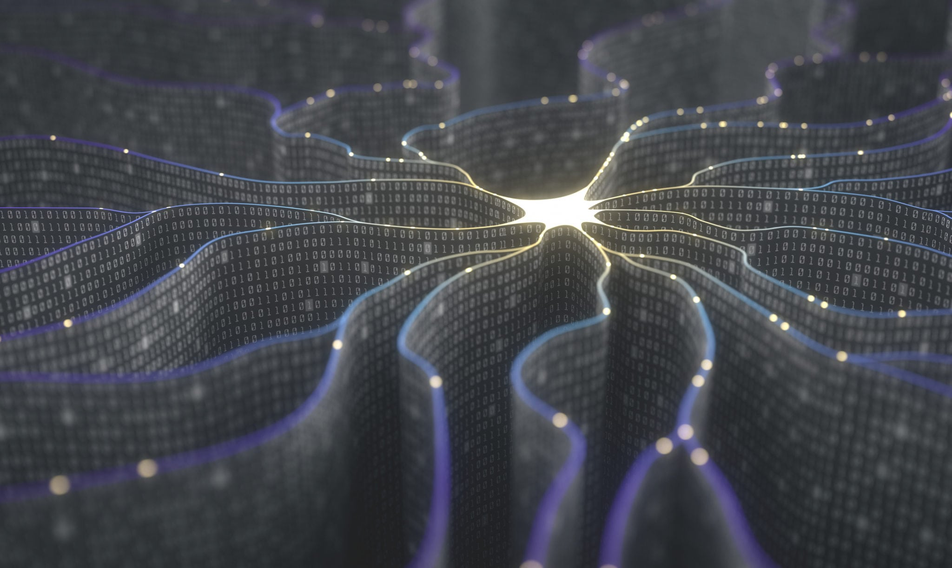
Aplicaciones

Slide 8
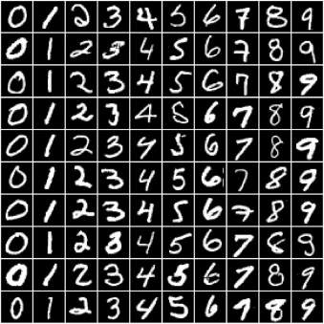
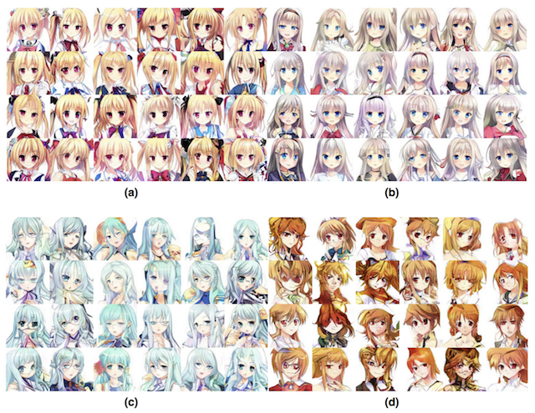
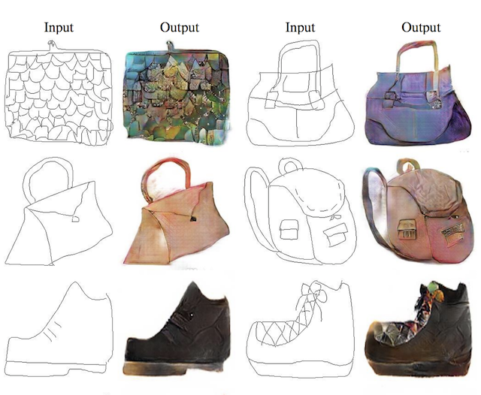
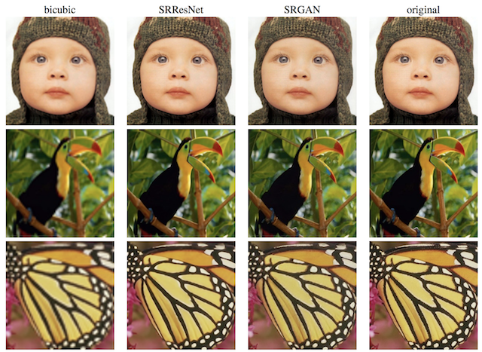
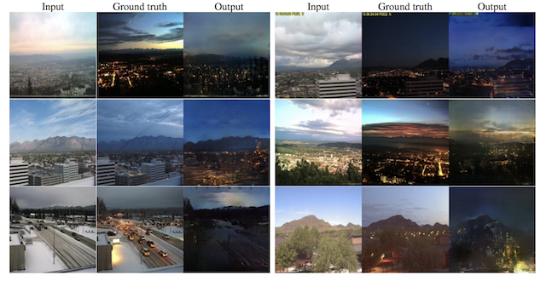
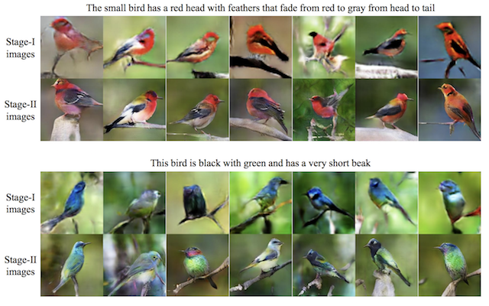
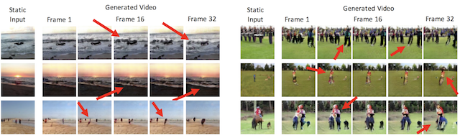
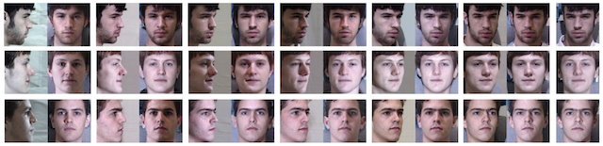
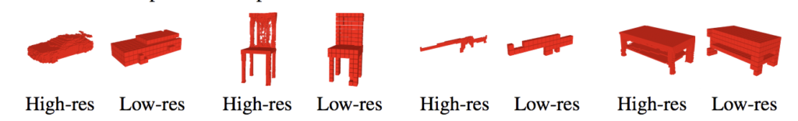
Ampliar conjuntos de datos.
Generar nuevos personajes.
WGANs.
DCGANs.
Traducción de imágenes.
Conditional GANs.
Seguridad.
SSGANs.
Edición de imágenes.
SRGANs.
Predicción de vídeos.
Objetos 3D.
PrGANs.

Slide 9
Ventajas
Dificultades
Aprendizaje no supervisado.
Entrenamiento complementario.
No requiere métodos de entrenamiento complejos.
Sin realimentación de datos.
Redes que generan contenido.
Obtiene la distribución de probabilidad.
Discriminador reutilizable.
Sincronizar el entrenamiento de generador y discriminador.
Mode collapse.
No convergencia.

Slide 10
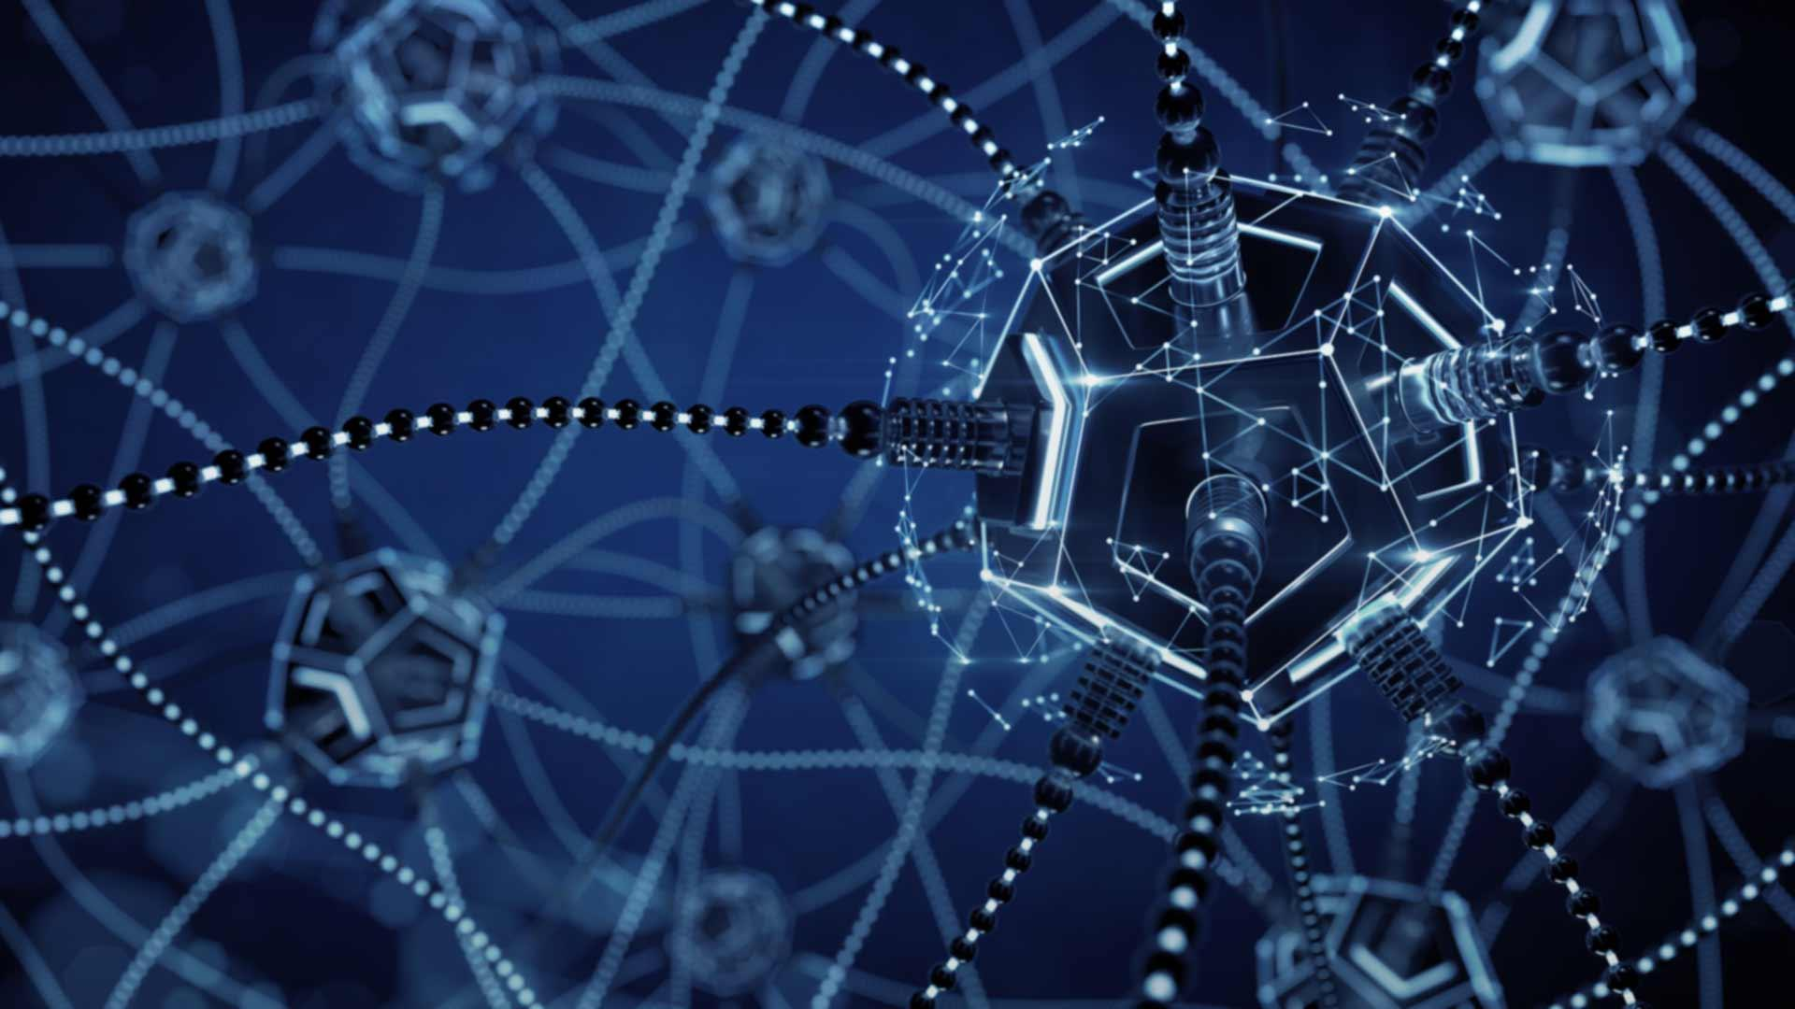
Variantes

Slide 11
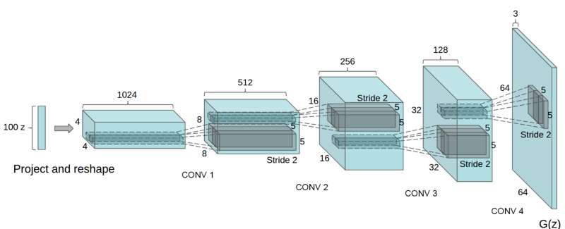
DCGANs
Deep Convolution GANs.
Generador.
Capas convolutivas traspuestas.
Minilotes.
Gradiente Descendente.
Normalización batch.

Slide 12
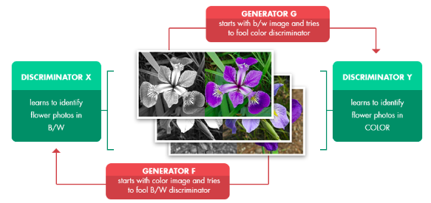
CycleGANs
Traducción de imágenes.
Color <-> Blanco/Negro.
Soleado <-> Nublado.
Día <-> Noche.
Origen: PIXP2PIX (CGAN).
Entrenamiento completo cíclico.

Slide 13
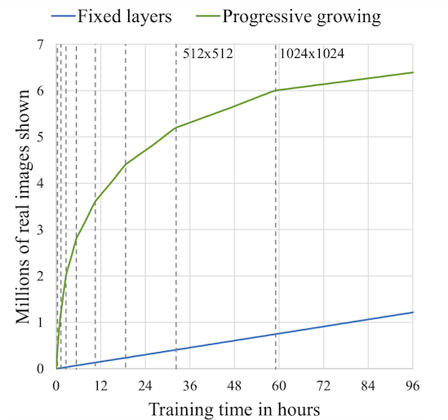
ProGANs
Progressive Growing GANs.
NVIDIA para imágenes de alta resolución.
Añade capas conforme avanza el entrenamiento de forma progresiva.
Ventajas.
Entrenamiento más estable.
Evita el mode collapse.
Mejor calidad imágenes.
Mayor velocidad.

Slide 14
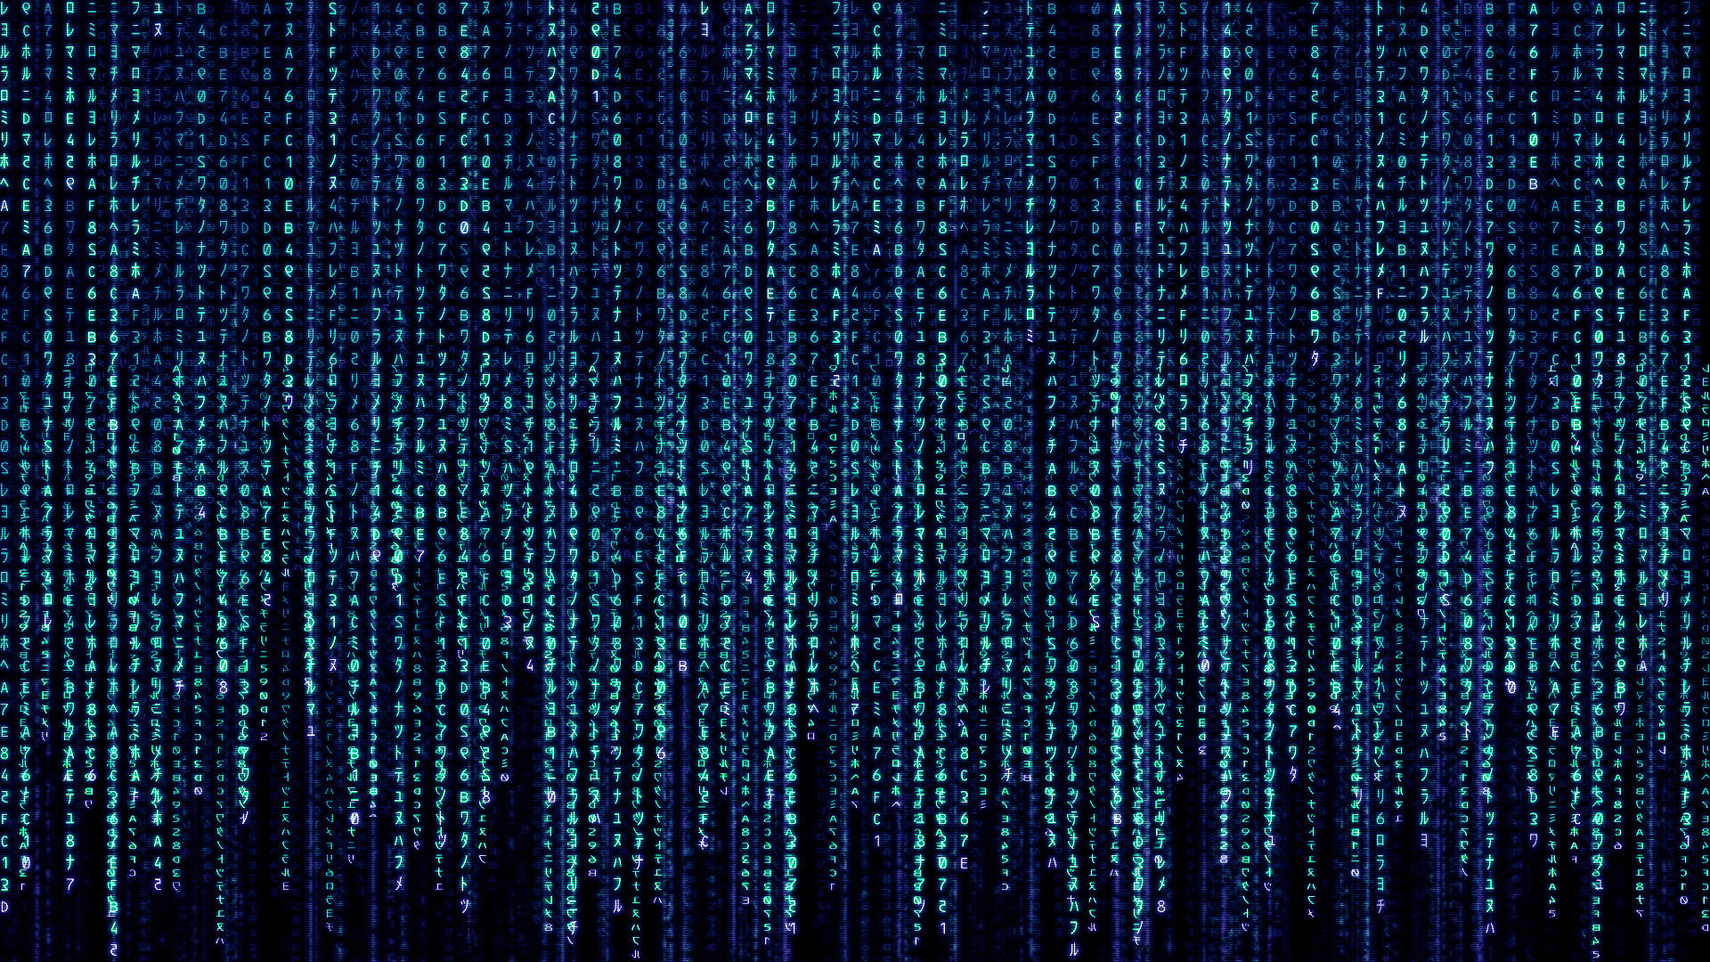
Casos prácticos

Slide 15
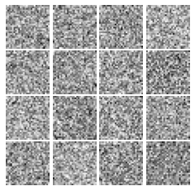
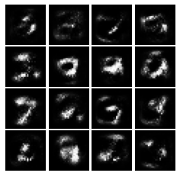
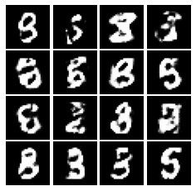
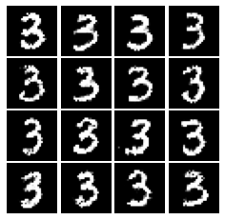
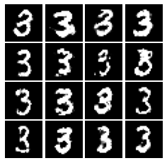
GAN. Dígitos MNIST.

Slide 16
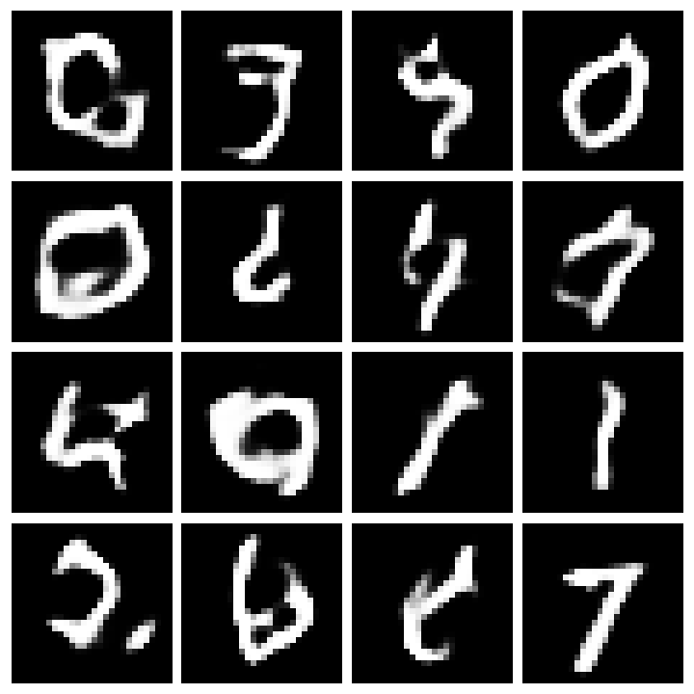
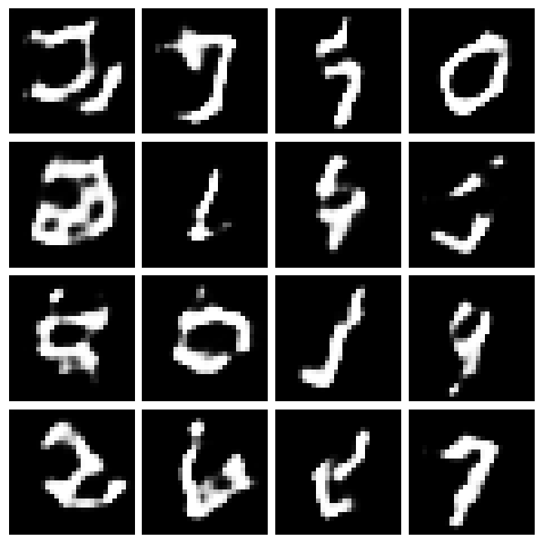
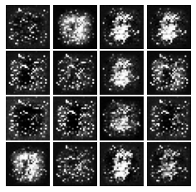
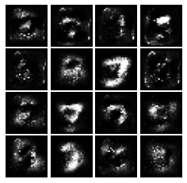
DCGAN. Dígitos MNIST.
DCGAN
GAN
It. 500
It. 1.000
It. 500
It. 1.000

Slide 17
Conclusiones
Algoritmos más revolucionarios dentro de los modelos generativos.
Topología y técnicas de entrenamiento sencillas.
Gran diversidad de variantes y aplicaciones.
Equilibrio en el entrenamiento bastante complicado.
Modelos más complejos, mayor tiempo y coste computacional pero mejores resultados.

Slide 18

Gracias por la atención.

